Slide 1

Debug & Unit - Testing
Στην παρακάτω παρουσίαση θα δείξουμε μερικά screenshots με το πως υλοποιήσαμε το debug & Unit -testing στον κώδικά μας

Slide 2
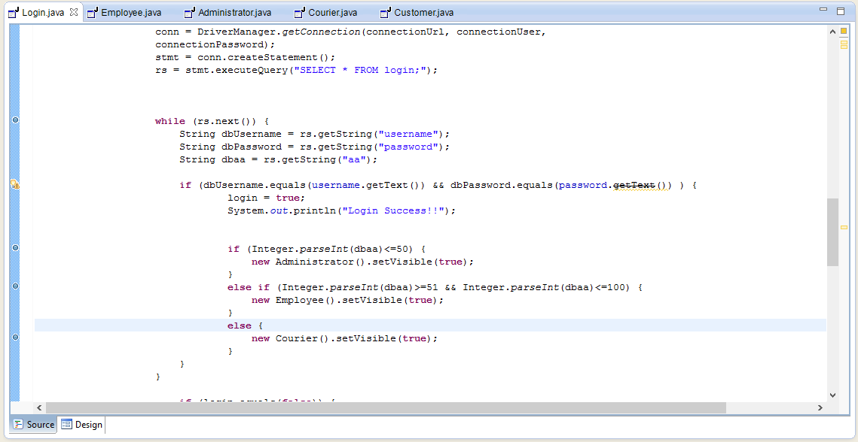
Debug - Testing
Τοποθετούμε τα breakpoints στο σημείο του κώδικα που θέλουμε να ελέγξουμε.
Στην συγκεκριμένη περίπτωση θέλουμε να ελέγξουμε την άντληση της βάσης μας μέσω του junit και τον έλεγχο στο username & password του χρήστη.

Slide 3
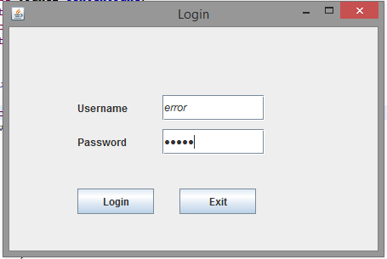
Debug - Testing
Τρέχουμε τον κώδικα μας με debug as από το Eclipse και δίνουμε λάθος τα στοιχεία μας (δεν υπάρχουν στην βάση δεδομένων) για να πάρουμε όλες τις περιπτώσεις των breakpoints.

Slide 4
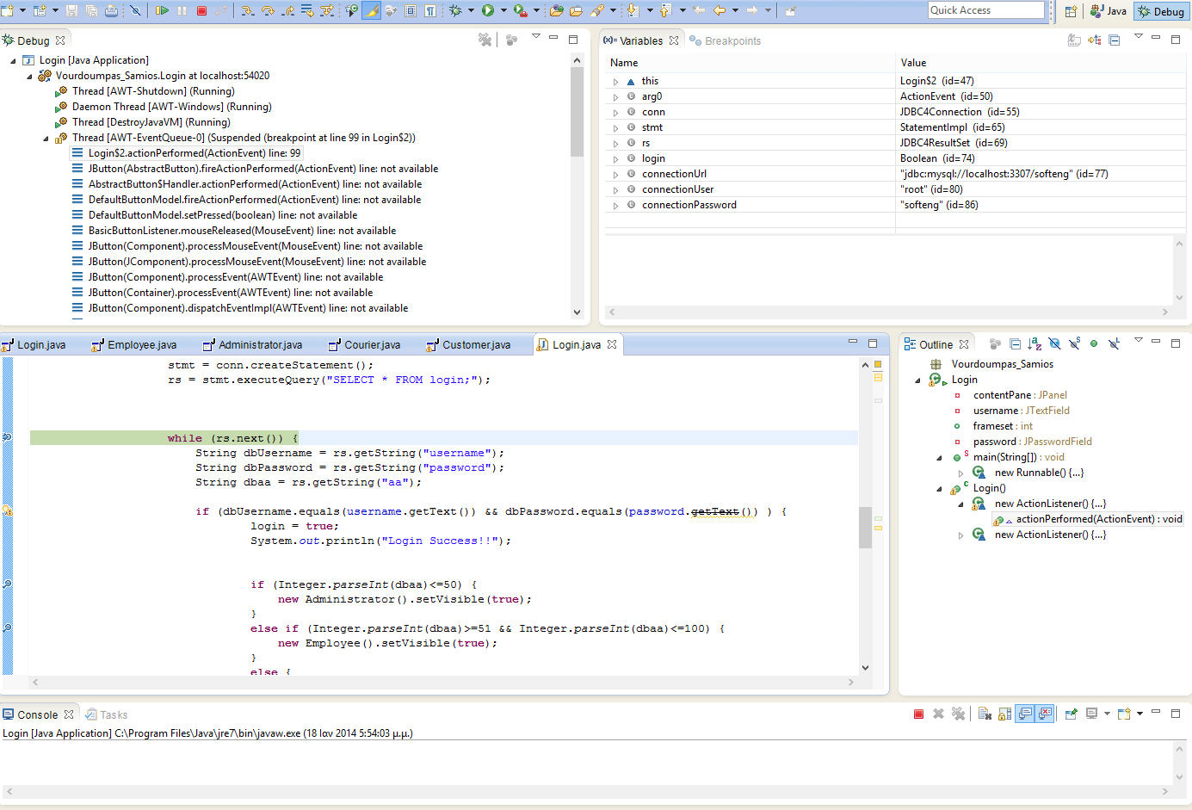
Debug - Testing
Στο πρώτο breakpoint o κώδικας έχει αντλήσει την sql και περιμένει για το σκανάρισμα όλου του πίνακα login σε όλα του τα πεδία.

Slide 5
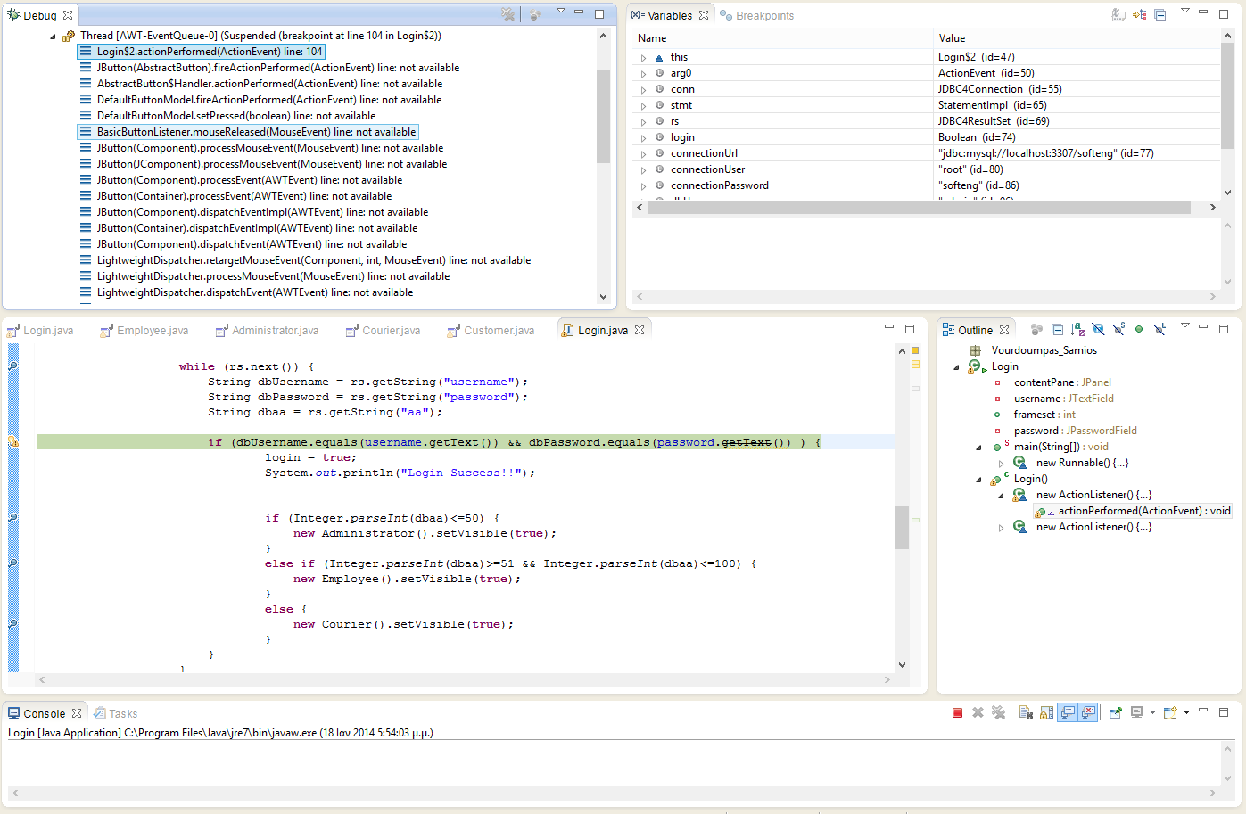
Debug - Testing
Κάνουμε resume και ο κώδικας έχει σκανάρει όλο τον πίνακα και σταματάει στο επόμενο breakpoint, το οποίο έιναι στον έλεγχο του username & password.

Slide 6
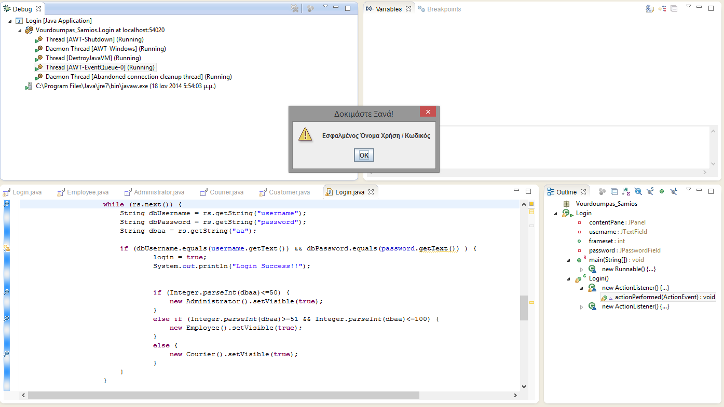
Debug - Testing
Κάνουμε resume και αφού τρέξει σε όλο τον πίνακα login και δεν βρει το username & password Που του δώσαμε φεύγει απο την επανάληψη και “πετάει” το σχετικό μήνυμα.

Slide 7
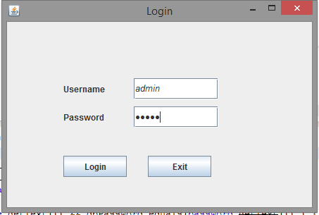
Debug - Testing
Ας δούμε τώρα τί θα γινόταν αν δίναμε τα σωστά στοιχεία δηλαδή είμαστε ο administrator (διαχειριστής) και θέλουμε να πάμε στο δικό μας περιβάλλον.

Slide 8
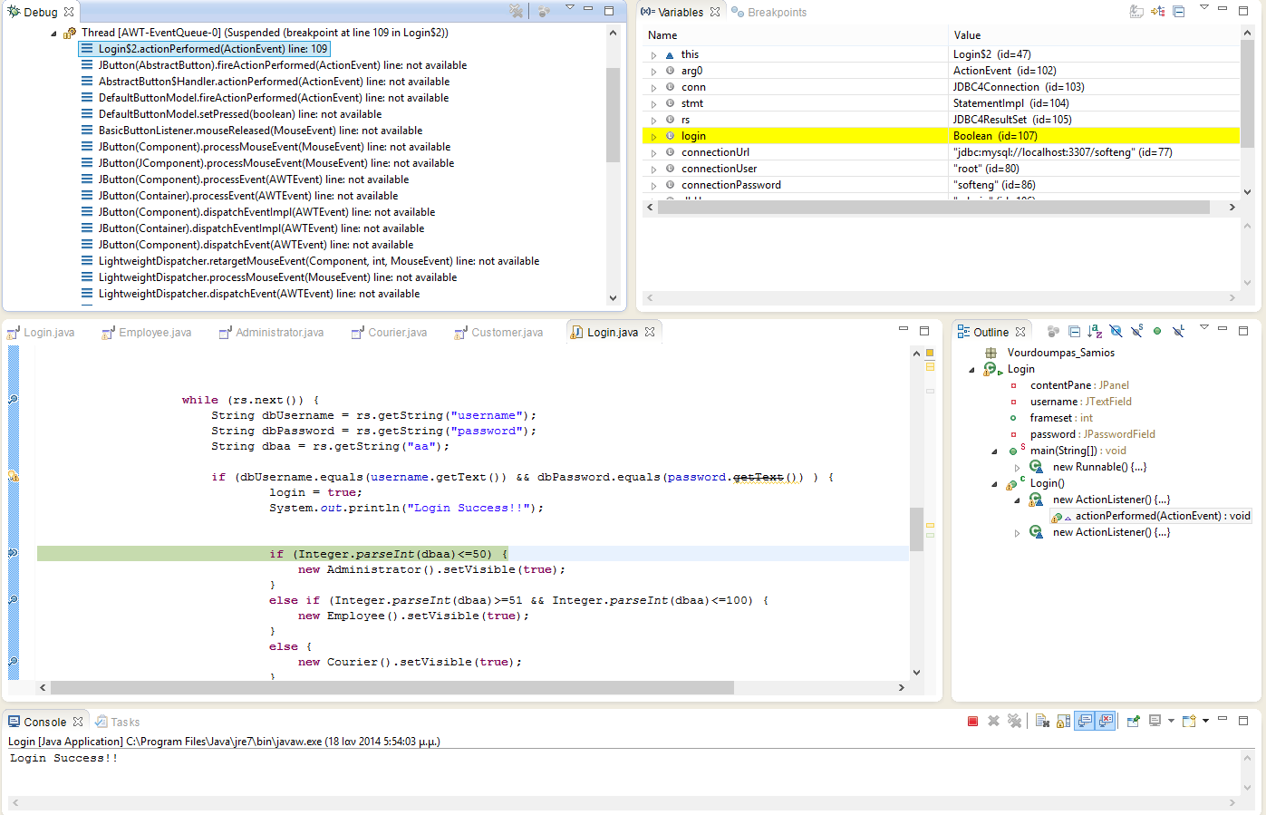
Debug - Testing
Αφού έχουμε περάσει όλα τα προηγούμενα βήματα φτάνει ο κώδικας στον έλεγχο και όντως ταυτοποιεί το username & password με αυτο που ύπαρχει στην sql τότε μας πετάει το σχετικό μήνυμα στο console κάτω αριστερά “Login Success!!”

Slide 9
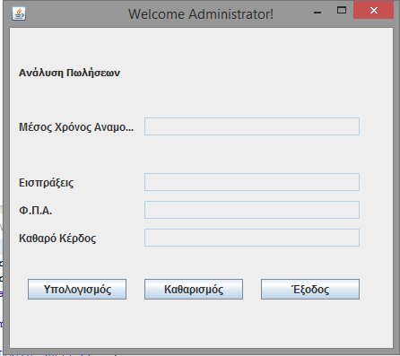
Debug - Testing
To επόμενο breakpoint είναι στον έλεγχο του χρήστη (διαχειριστής, υπάλληλος, μεταφορέας) για να μας μεταφέρει στο προσωπικό μας περιβάλλον.
Τέλος αφού είμαστε admin μας μεταφέρει ο κώδικας στο προσωπικό μας περιβάλλον εργασίας.

Slide 10
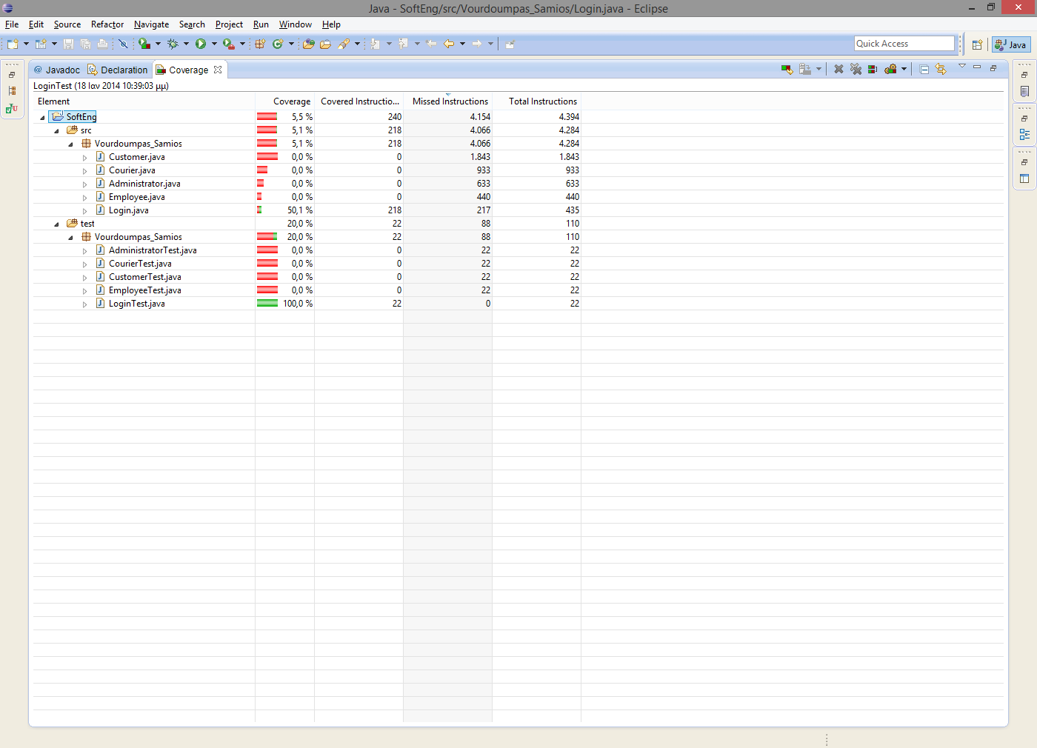
Unit - Testing
Βλέπουμε τα αποτελέσματα απο το unit testing code coverage όπου καθώς τρέχουμε την φόρμα login είτε είσελθουμε σε ενα χρήστη είτε όχι ο κώδικάς μας περνάει με επιτυχία το test.

